Slide 1
Bureau des Entreprises

Slide 2
Les membres
Sophie EDDIBI-ARDOUIN
Responsable Bureau des Entreprises
06 15 34 64 47
Sophie.ardouin@ac-limoges.fr
Laëtitia LAFARGE
Assistante Bureau des Entreprises
06 16 20 72 95
Laetitia.lafarge3@ac-limoges.fr
Bde-lpo-simone-veil@ac-limoges.fr
06 16 20 72 95

Slide 3
Les axes d’action du BDE
Développement de la relation lycée-entreprise
Organisation d’événements avec les partenaires professionnels du lycée pour faciliter leur participation aux activités de l’établissement
Contribution à l’évolution de la carte des formations de l’établissement
Participation à la collecte du solde de la Taxe d’Apprentissage
AXE 1 :
Développer des partenariats avec les acteurs économiques du territoire

Slide 4
Les axes d’action du BDE
Appui à la préparation des temps de formation en milieu professionnel
Appui à la valorisation pédagogique des compétences acquises lors des temps de formation en milieu professionnel
Appui à l’insertion professionnelle des élèves de terminale en lien avec les secteurs économiques locaux
Appui à l’organisation du suivi de l’insertion professionnelle des publics sortants
Contribution au sentiment d’appartenance au lycée professionnel et installation des réseaux d’anciens élèves
AXE 2 :
Faire vivre la relation école/entreprise dans le parcours des apprenants

Slide 5
Les axes d’action du BDE
Recensement, actualisation et suivi de la qualité des sites d’accueil des élèves
Communication auprès des acteurs économiques
Appui aux élèves dans leur recherche des lieux d’accueil en concertation avec l’équipe pédagogique
Appui à l’organisation du suivi
Suivi des allocations de PFMP
Soutien à la mise en place de la mobilité européenne et internationale
AXE 3 :
Organiser les temps de formation en milieu professionnel

Slide 6
Les Missions
Développement de la relation lycée-entreprise
Organisation d’événements avec les partenaires professionnels du lycée
Contribution à l’évolution de la carte des formations
Participation à la collecte de la taxe d’apprentissage
Appui dans l’accompagnement à l’insertion professionnelle et à l’organisation de suivi de l’insertion professionnelle des publics sortants
Communication auprès des acteurs économiques
Soutien à la mise en place de la mobilité européenne et internationale
Sophie Eddibi-Ardouin

Slide 7
Les Missions
Appui à la préparation des temps de formation en milieu professionnel
Appui à la valorisation pédagogique des compétences acquises lors des temps de formation en milieu professionnel
Contribution au sentiment d’appartenance au lycée professionnel et installation de réseaux d’anciens élèves
Recensement, actualisation et suivi de la qualité des sites d’accueil des élèves
Suivi des allocations de PFMP
Appui aux élèves dans leur recherche des lieux d’accueil et à l’organisation du suivi
Laëtitia Lafarge

Slide 8
Appui aux élèves dans leur recherche des lieux d’accueil
Les élèves qui n’ont pas trouvé de lieu d’accueil pour leur PFMP doivent obligatoirement prendre rendez-vous auprès du Bureau des Entreprises au minima 2 semaines avant la date de début de son stage.
Prise de rendez-vous possible auprès des Bureaux de Vie Scolaire
Mardi : 13h – 17h30
Mercredi : 8h30 - 12h
13h – 17h30
Jeudi : 13h – 17h30

Slide 9
Appui aux élèves dans leur recherche des lieux d’accueil
Les élèves qui n’ont pas trouvé de lieu d’accueil pour leur PFMP doivent obligatoirement prendre rendez-vous auprès du Bureau des Entreprises au minima 2 semaines avant la date de début de son stage.
Prise de rendez-vous possible auprès des Bureaux de Vie Scolaire
Mardi : 13h – 17h30
Mercredi : 8h30 - 12h
13h – 17h30
Jeudi : 13h – 17h30

Slide 10
Suivi des allocations de PFMP
50 euros par semaine pour les apprenants inscrits en 1ère année de CAP et en 2NDE Baccalauréat Professionnel
75 euros par semaine pour les apprenants inscrits en 2ème année de CAP et en 1ère Baccalauréat Professionnel
100 euros par semaine pour les apprenants inscrits en Terminale Baccalauréat Professionnel

Slide 11
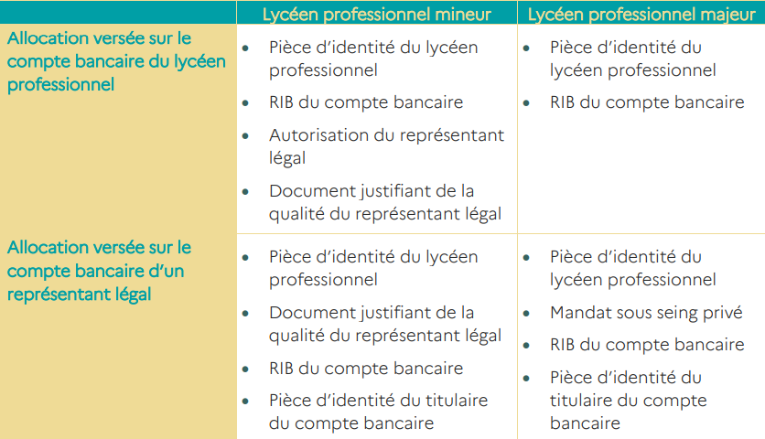
Suivi des allocations de PFMP
Documents à remettre en amont

Slide 12
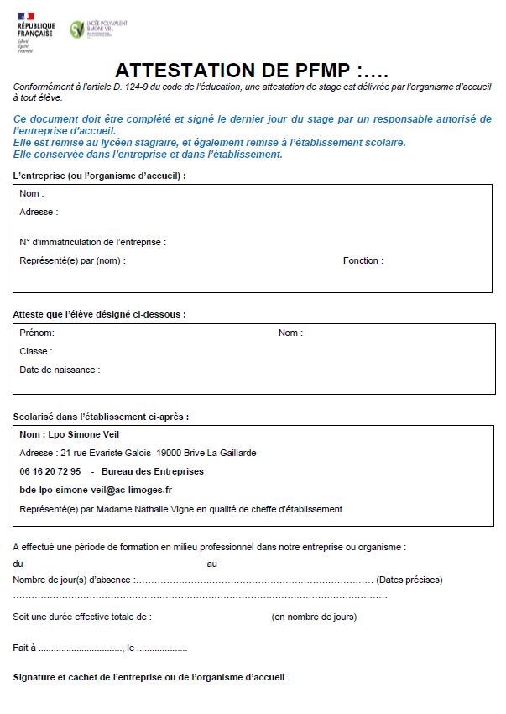
Suivi des allocations de PFMP
Documents à remettre en aval de la PFMP

Slide 13
Pour toute demande, contactez-nous !

